Slide 1
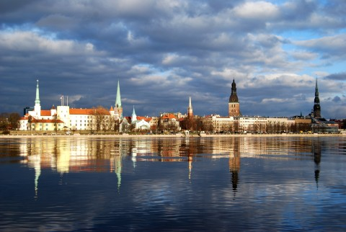
Латвия

Slide 2

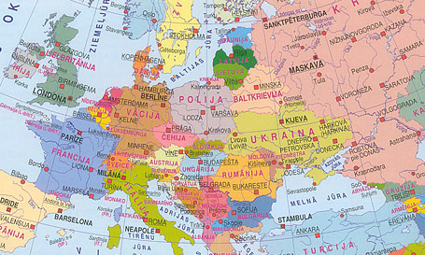
Местоположение

Slide 3
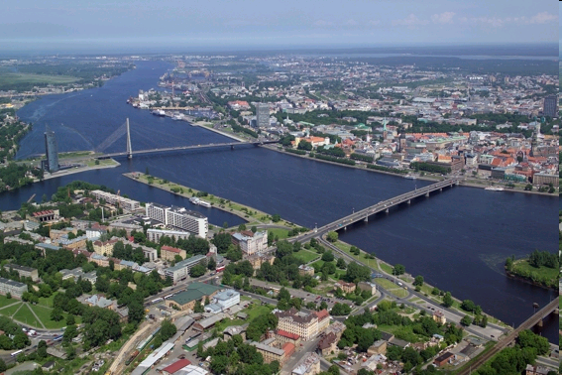
Наша столица -Рига

Slide 4

Символы Латвии
Герб

Slide 5
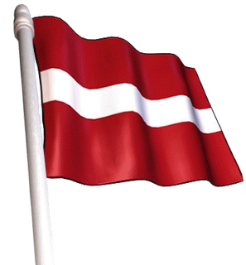

Флаг

Slide 6
Латвийский национальный гимн.
“Боже, благослови Латвию”
латвийский национальный гимн.
Автор - Карлис Бауманис.

Slide 7
ФАКТЫ О ЛАТВИИ
В Латвии 109 краев и всего 9 республиканских городов.
Население Латвии составляет 63% латышей, 27% русских, 3% белорусов, а также украинцы, поляки, литовцы, евреи.
С 1999-го года Латвия является членом ВТО,
с 2004-го года членом НАТО и Европейского Союза, с 2007-го года участником Шенгенского соглашения.
В 2014-м году Латвия перешла на евро.
Рига — самый крупный город стран Балтии.

Slide 8
ДОСТОПРИМЕЧАТЕЛЬНОСТИ РИГИ

Slide 9
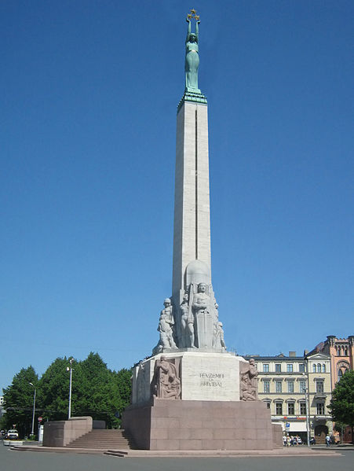
ПАМЯТНИК СВОБОДЫ

Slide 10
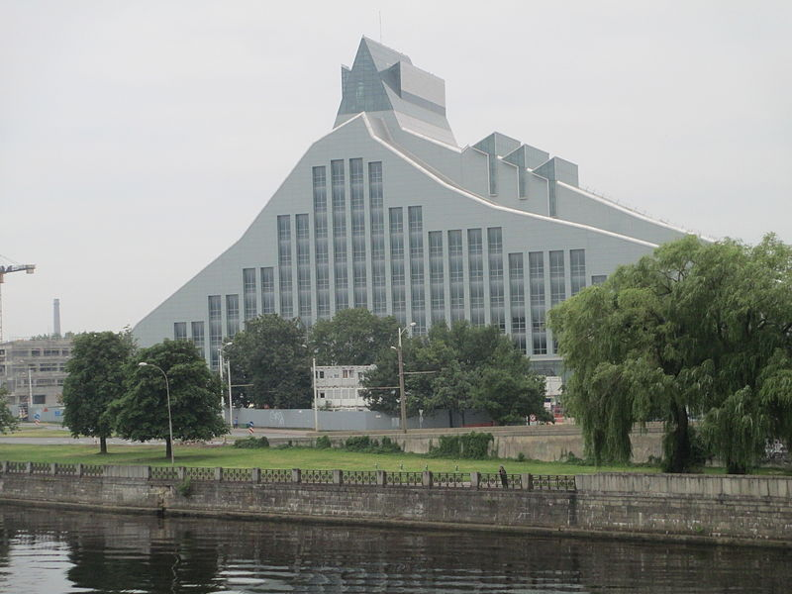
Национальная библиотека

Slide 11
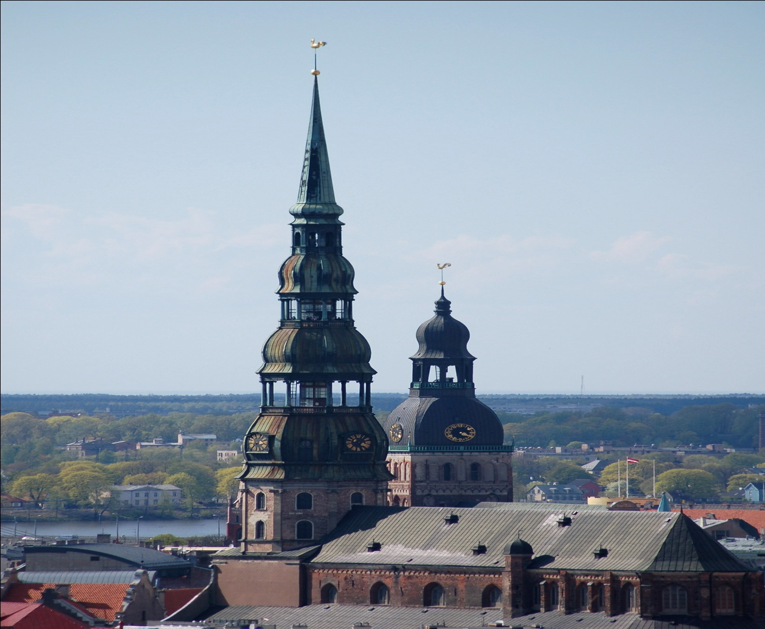
ШПИЛЬ СОБОРА СВЯТОГО ПЕТРА

Slide 12
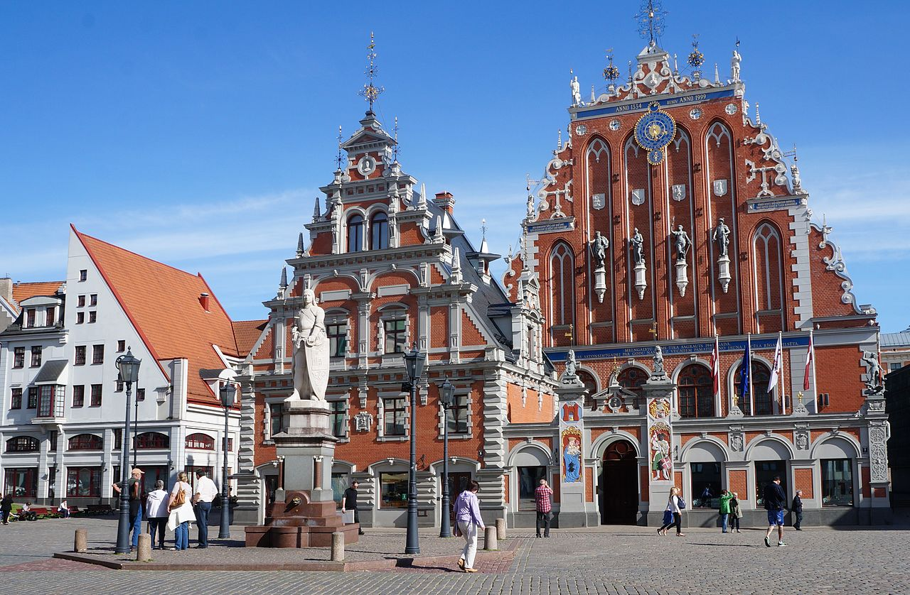
ДОМ ЧЕРНОГОЛОВЫХ

Slide 13
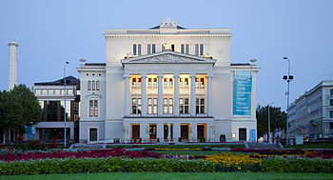
ЗДАНИЕ НАЦИОНАЛЬНОЙ ОПЕРЫ

Slide 14
ПРЕЗИДЕНСКИЙ ДВОРЕЦ

Slide 15
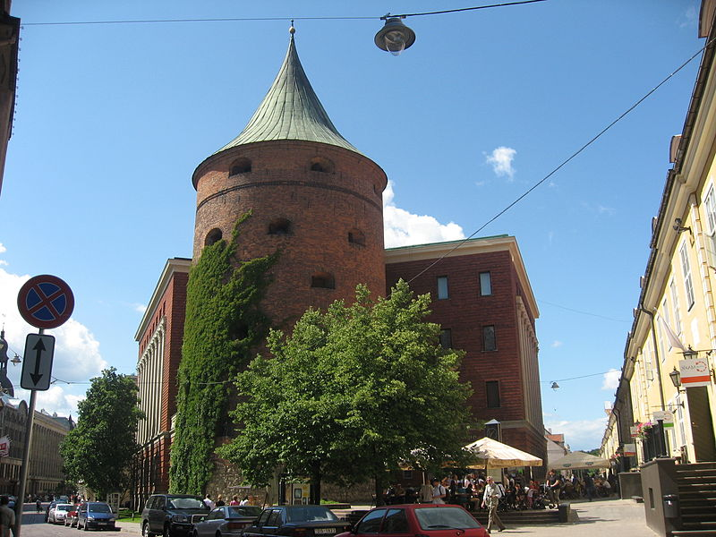
ПОРОХОВАЯ БАШНЯ

Slide 16
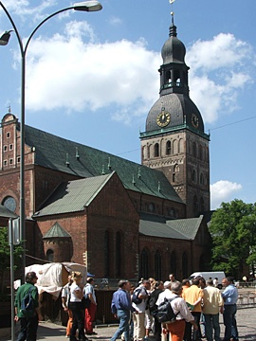
ДОМСКИЙ СОБОР

Slide 17
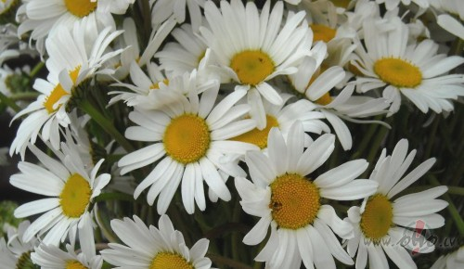
Национальный цветок-
ромашка

Slide 18
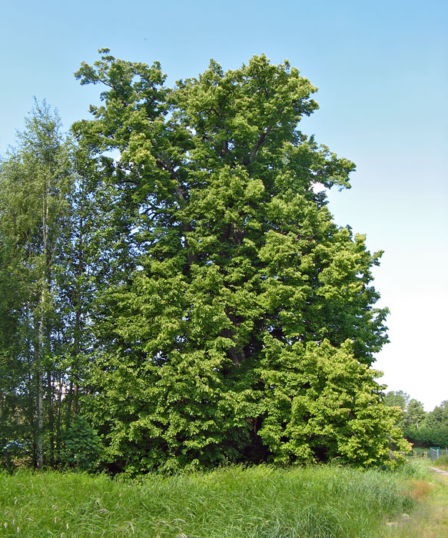
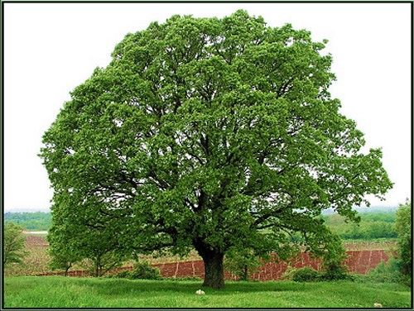
Латвийские национальные деревья – дуб(символизирует мужскую силу и липа(женскую красоту)

Slide 19
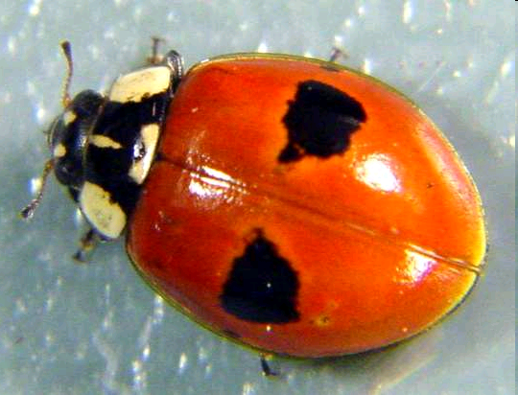
Национальное насекомое-
Божья коровка.

Slide 20
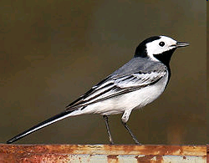
Латвийская национальная птица - трясогузка.

Slide 21


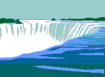
Латвийская природа

Slide 22
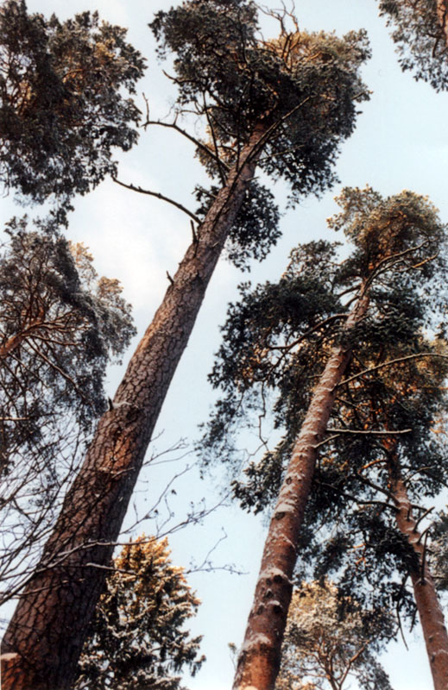
Европейская сосна самая высокая в природном парке Тервете.

Slide 23
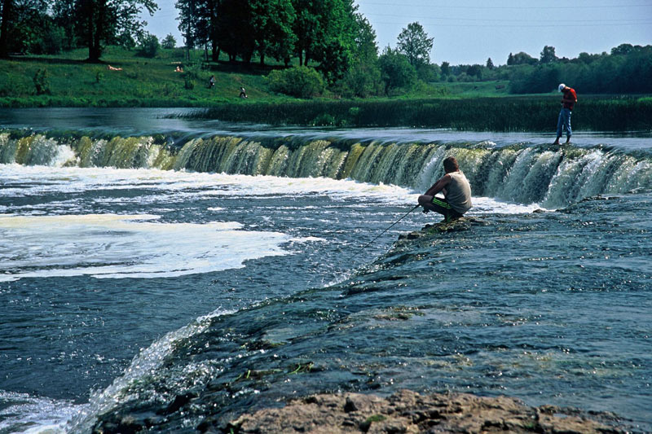
Вентас Румба - самый широкий водопад в Европе (249 метров).

Slide 24
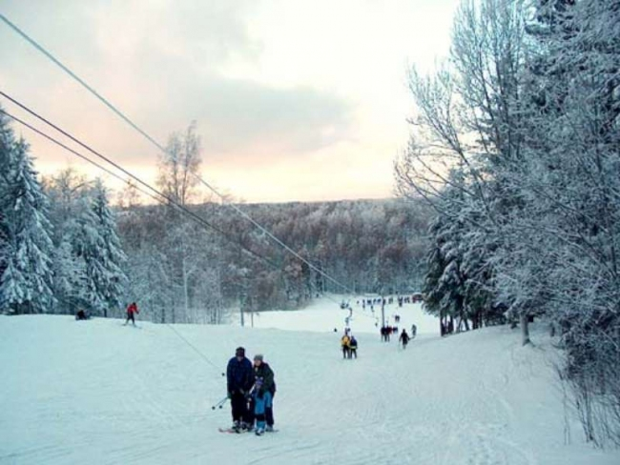
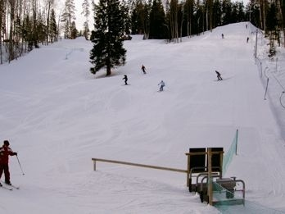
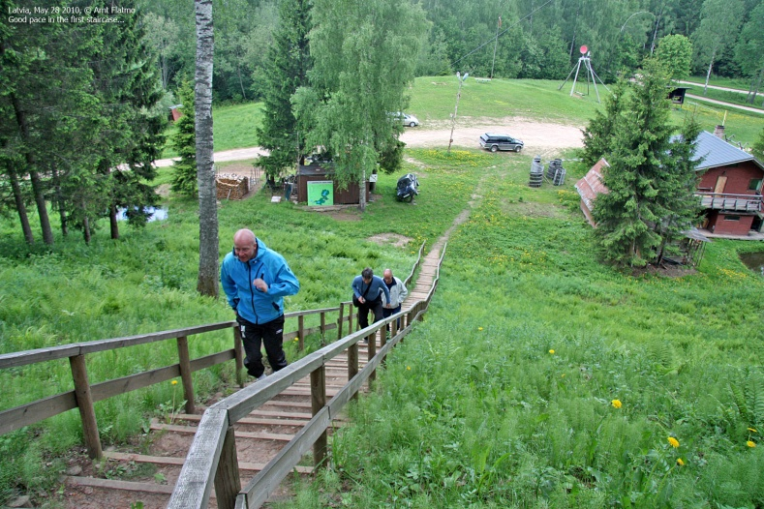
Гайзинькалнс -
это самая высокая гора в Латвии

Slide 25
Гордость Латвии

Slide 26
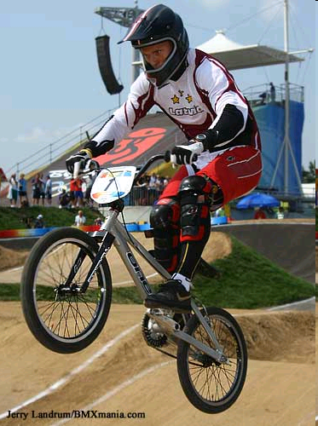
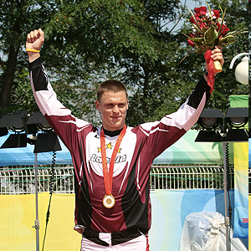
BMX
Лучший латвийский гонщик BMX- Марис Штромбергс, который выиграл золотую медаль на Олимпийских играх.

Slide 27
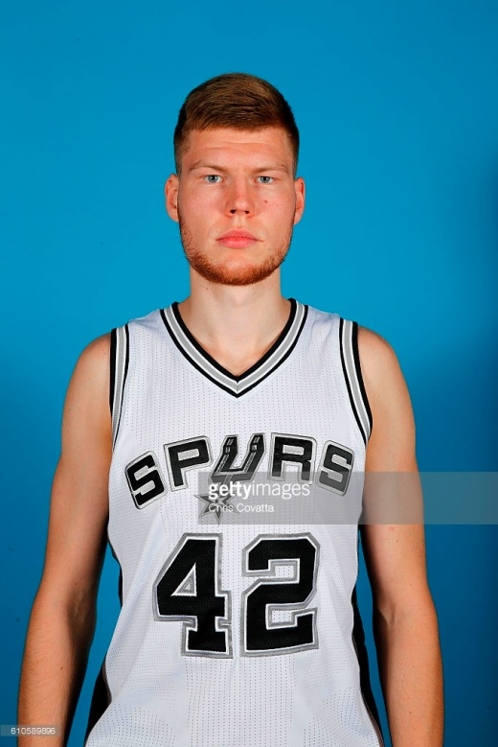
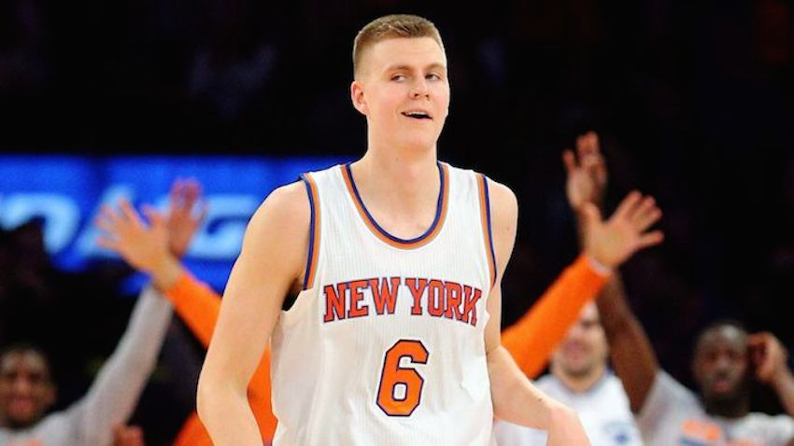
Баскетбол
Латвия имеет два Спортсмена сильнейшей баскетбольной лиги в мире.

Slide 28
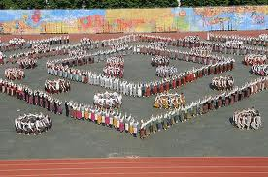
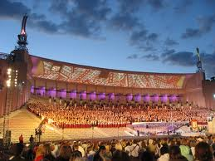
Праздник Песни и танца
проводится каждые четыре года.

Slide 29
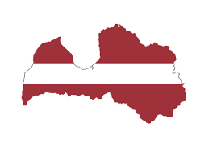
Это моя Латвия!

